Slide 1
Analisis Big Data dan Tren Penyakit Diabetes dalam Kesehatan Masyarakat Modern
Big Data D
MIE AYAM

Slide 2

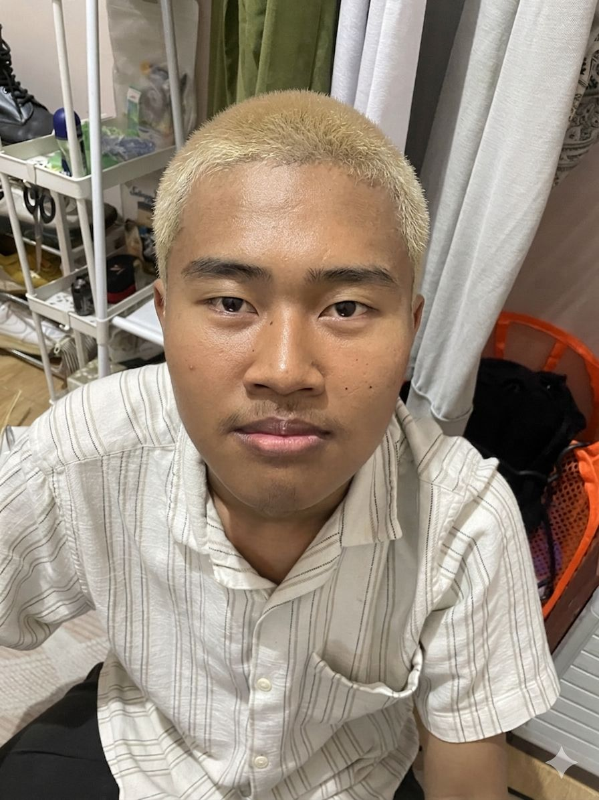

MEET OUR TE AM
Johanes Efata Putra Diaz Prasetyo
24083010016
Fabio Arayya Pratama
24083010064
Dani Shofi Nur Izza
24083010124
MIE AYAM

Slide 3
Latar Belakang
Mengapa Diabetes Penting Dianalisis dengan Pendekatan Big Data?
🌍 Konteks Global
📊 Relevansi Big Data
537 juta penderita diabetes secara global (IDF, 2021) Indonesia peringkat ke-7 dunia dengan ~19,5 juta penderita Proyeksi 2045: 783 juta penderita global — meningkat 46% Biaya kesehatan global akibat diabetes mencapai USD 966 miliar
Media sosial menghasilkan jutaan diskusi tentang penyakit setiap hari — data ini belum dimanfaatkan optimal. Big Data memungkinkan analisis tren kesadaran publik secara real-time untuk mendukung kebijakan kesehatan. Dataset ini menggabungkan YouTube, X (Twitter), Threads & Google Trends — pendekatan multi-platform yang komprehensif.

Slide 4
Tujuan Penelitian
Fokus Analisis dan Nilai yang Ingin Dicapai
Identifikasi Tren Publik
Pola Topik & Sentimen
01
Menganalisis bagaimana topik diabetes dibicarakan di media sosial dan tren pencariannya dari 2015–2026.
02
Menemukan topik paling dominan yang didiskusikan publik: gejala, pengobatan, komplikasi, atau tipe diabetes.
Analisis Platform
Dukungan Keputusan Kesehatan
03
Membandingkan perilaku diskusi antar platform (YouTube, X, Threads, Google Trends) untuk memahami karakteristik masing-masing.
04
Menghasilkan insight berbasis data yang dapat digunakan oleh tenaga kesehatan dan pembuat kebijakan.

Slide 5
Sumber & Deskripsi Data
Dataset Multi-Platform Berbahasa Indonesia (2015–2026)
7.354
44
4
10+
Total Records
Fitur / Variabel
Platform Sumber
Tahun Data
Variabel Dataset
Distribusi per Platform
source
Kategorikal
YouTube, X, Threads, Google Trends
date
Datetime
Tanggal posting/trend
text
Teks bebas
Komentar, tweet, atau thread
likes
Numerik
Jumlah likes/engagement
topic
Kategorikal
44 kategori topik diabetes
trend_score
Numerik (0–100)
Skor tren Google Trends

Slide 6
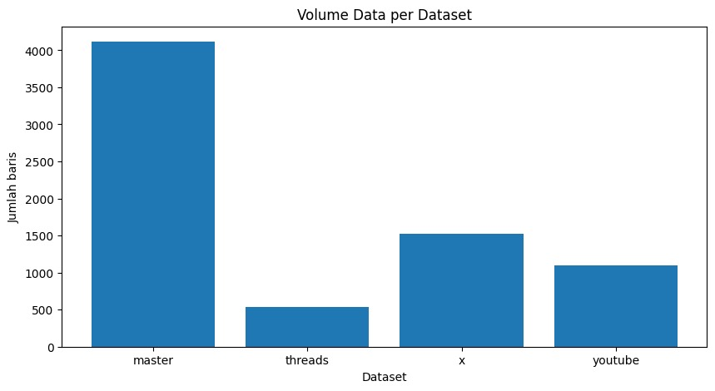
Big Data 5V — Volume
Dataset yang digunakan memiliki volume besar yang berasal dari berbagai platform digital dengan jumlah data yang terus bertambah seiring waktu.
Fakta Volume Dataset
⚠️ Volume Data
7.354 record: data multi-platform dari YouTube, X, Threads, dan Google Trends
1.097 records: dari YouTube (14,9% dari total data)
1.519 records: dari X/Twitter (20,65%)
531 records: dari Threads (7,22%)
Total volume data mencapai 7.354 records yang dikumpulkan dari empat sumber berbeda. Data volume yang substansial ini menunjukkan bahwa ada diskusi yang cukup aktif tentang diabetes di berbagai platform media sosial dan sumber online lainnya.
4.116 records = dari Google Trend (55,97%)
Rentang waktu: 2015–2026, mencakup lebih dari 10 tahun tren

Slide 7
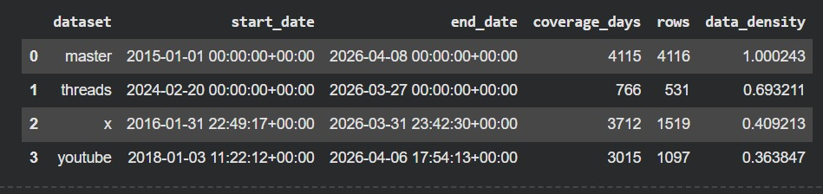
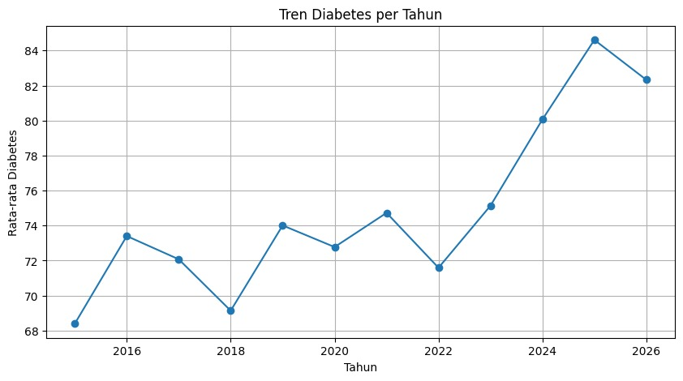
Big Data 5V — Velocity
V
Seberapa Cepat Data Dihasilkan dan Berubah?
Analisis Temporal Data
Batch vs Real-time
Data dikumpulkan secara batch (scraping berkala). Bukan real-time streaming, namun mencakup rentang waktu panjang.
Lonjakan 2022–2026
72-85 records dalam 4 tahun menunjukkan aktivitas tinggi, kemungkinan terkait kampanye kesehatan.
Relevansi untuk Kesehatan
Sistem pemantauan real-time berbasis data ini dapat menjadi early warning system untuk lonjakan kasus penyakit.

Slide 8
Big Data 5V — Variety
V
Keberagaman Jenis dan Sumber Data
Distribusi Topik Konten
Jenis Data dalam Dataset
📝 Teks Tidak Terstruktur
Komentar, tweet, thread — membutuhkan NLP
📅 Data Temporal
Datetime untuk analisis tren waktu
🔢 Data Numerik
Likes & trend_score untuk kuantifikasi
🏷️ Kategorikal
Platform sumber & topik berlabel
🌐 Multi-Platform
4 sumber berbeda: sosmed + search engine

Slide 9
Big Data 5V — Veracity
V
Kualitas dan Keandalan Data
Analisis Kualitas Data (Missing Values)
Skor Keandalan Data
source
0 (0%)
✅ Lengkap
date
56 (0,761%)
✅ Minimal
⚠️ Sinifikan
98%
99%
Kelengkapan
text
29 (0,7%)
✅ Minimal
likes
0 (0%)
✅ Lengkap
topic
0 (0%)
✅ Lengkap
trend_score
0 (0%)
✅ Lengkap
90%
Konsistensi
Isu Veracity yang Ditemukan
93%
Akurasi Label
⚠ Analisis veracity menunjukkan bahwa sebagian besar dataset memiliki kualitas data yang tinggi setelah preprocessing, ditandai dengan tidak adanya missing value pada dataset utama. Dataset X masih memiliki missing value sebesar 5.6%, namun missing tersebut hanya terdapat pada kolom identitas pengguna dan tidak mempengaruhi variabel inti seperti teks, waktu, dan metrik interaksi. Oleh karena itu, dataset tetap dapat digunakan secara optimal untuk analisis pola dan perilaku data, meskipun memiliki keterbatasan dalam analisis berbasis identitas pengguna.
99%
Keunikan Teks

Slide 10
Big Data 5V — Value
V
Nilai Strategis dari Analisis Data Ini
🏥
Nilai Klinis
📣
Nilai Komunikasi
📈
Nilai Kebijakan
Memahami topik paling sering ditanyakan publik membantu tenaga medis membuat konten edukasi yang tepat sasaran.
Platform mana yang paling efektif menyebarkan informasi diabetes dapat didentifikasi dari analisis engagement.
Tren score yang meningkat sejak 2022 mengindikasikan meningkatnya kekhawatiran publik — sinyal untuk kampanye nasional.
🔬
Nilai Akademik
⚡
Nilai Real-Time
🌏
Nilai Sosial
Dataset ini dapat dikembangkan menjadi corpus NLP untuk sentiment analysis atau disease surveillance system.
Dengan pembaruan berkelanjutan, sistem dapat mendeteksi lonjakan diskusi yang berkorelasi dengan lonjakan kasus.
Literasi digital kesehatan masyarakat Indonesia dapat diukur dan ditingkatkan berdasarkan insight dari data ini.

Slide 11
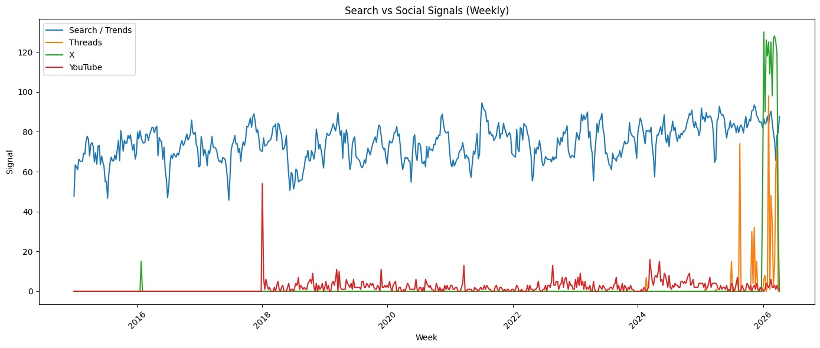
Eksplorasi Data (1/2)
Distribusi Trend Score per Platform
📌 Insight Visualisasi
Hasil analisis menunjukkan bahwa diabetes tidak menghasilkan sinyal digital yang kuat dan mendahului di media sosial seperti pada penyakit akut atau wabah. Sebaliknya, tren yang muncul bersifat gradual dan stabil, sehingga media sosial lebih berperan sebagai refleksi diskusi publik daripada alat deteksi dini.

Slide 12
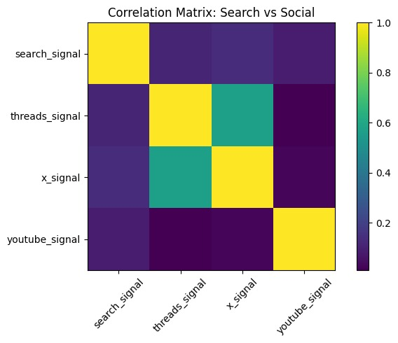
Eksplorasi Data (2/2)
Distribusi Trend Score per Platform
📌 Insight Visualisasi
Korelasi
Lihat korelasi:Search vs X → rendah (~0.2–0.3)Search vs Threads → rendah (~0.2)Search vs YouTube → sangat rendah (~0.1 atau <) percakapan publik tidak secara langsung mencerminkan peningkatan minat pencarian terkait diabetes.
Interpretasi
Tidak ada hubungan kuat antara sinyal pencarian dan aktivitas media sosial.Hasil analisis korelasi menunjukkan bahwa meskipun platform media sosial memiliki keterkaitan satu sama lain, hubungan antara media sosial dan pencarian relatif lemah. Hal ini mengindikasikan bahwa aktivitas percakapan publik tidak secara langsung mencerminkan peningkatan minat pencarian terkait diabetes.

Slide 13
Visualisasi Data (1/3)
Distribusi Trend Score per Platform
📌 Insight Visualisasi
Threads dominan
Avg 180, jauh di atas platform sosial. Mencerminkan volume pencarian aktif, bukan sekadar konten pasif.
Threads lebih aktif dari X
Meski lebih baru, Threads menunjukkan engagement trend score lebih tinggi dari X (180 vs 120).
Google Trends
Avg 75, konten google trends lebih bersifat informartif, bukan viral trending.

Slide 14
Visualisasi Data (2/3)
Rata-rata Trend Score per Topik Konten
📌 Interpretasi
Konten klinis mendominasi (score 6) publik paling banyak mencari penjelasan medis mendalam, bukan sekadar informasi umum. Topik ‘Gejala’ memiliki score rendah (0,21) menunjukkan rendahnya kesadaran publik tentang ciri-ciri gejala penyakit diabetes. Gap antara topik tertinggi dan terendah mencapai 5,99 poin — ada kebutuhan untuk meningkatkan konten pencegahan klinis & edukasi gejala diabetes.

Slide 15
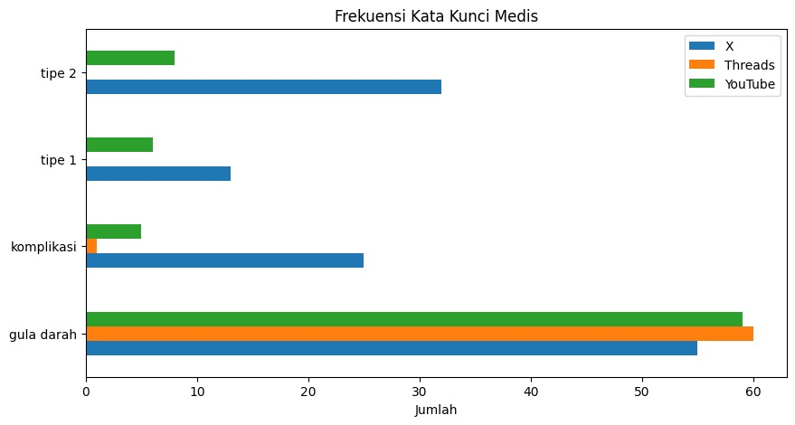
Visualisasi Data (3/3)
Analisis Engagement: Distribusi Likes & Kata Kunci
📌 Temuan Engagement
X/Twitter mendominasi viral content dengan max 1.337 likes — konten tentang komplikasi ginjal diabetes. 'Gula darah' adalah kata kunci paling sering muncul (248x) — publik sangat fokus pada monitoring kadar gula. Threads & Google Trends: 0 likes — format platform tidak mendukung engagement tipe likes, namun tetap valuable untuk trend analysis. Kata 'tipe 1' hanya 19x vs 'tipe 2' 40x — menunjukkan bias diskusi ke diabetes tipe 2 yang lebih umum di Indonesia.

Slide 16
Insight Utama (1/3)
Temuan Kritis dari Analisis Data
💡 Tren Meningkat +119% dalam 7 Tahun
➜ Implikasi: Pemerintah perlu meningkatkan program skrining massal dan kampanye pencegahan yang lebih agresif seiring meningkatnya awareness publik.
01
📊 Avg trend score naik dari 16,1 (2018) menjadi 35,2 (2025)
Dalam 7 tahun, tingkat kekhawatiran publik terhadap diabetes meningkat lebih dari dua kali lipat berdasarkan trend score. Puncak terjadi di 2025 dengan skor rata-rata 35,2.
💡 Google Trends 4x Lebih Sensitif dari Media Sosial
➜ Implikasi: Strategi kesehatan publik harus memprioritaskan SEO dan konten berbasis pencarian, bukan hanya kampanye media sosial.
02
📊 Avg score Google Trends: 82,9 vs Media Sosial: 15,1
Perilaku aktif mencari informasi (search) jauh lebih kuat dari perilaku pasif membaca atau berkomentar. Ini menunjukkan tingginya urgensi yang dirasakan publik terkait diabetes.

Slide 17
Insight Utama (2/3)
Temuan Kritis dari Analisis Data
💡 Lonjakan Masif 2022 - 2026: +13 Records dalam 4 tahun
➜ Implikasi: Lonjakan ini kemungkinan berkorelasi dengan kampanye Hari Diabetes atau kebijakan kesehatan baru perlu investigasi lebih lanjut untuk validasi.
03
📊 Feb 2026: tahun 2022 - 2026: 72-85 records
72-85 records dalam 4 tahun menunjukkan aktivitas tinggi, kemungkinan terkait kampanye kesehatan.
💡 Kesenjangan Edukasi: Klinis Diabetes Melitus lebih banyak dibahas dibanding gejala diabetes.
➜ Implikasi: Organisasi kesehatan perlu membuat konten khusus tentang gejala penyakit diabetes untuk meningkatkan awareness dan mengurangi keterlambatan diagnosis.
04
📊 Kata ‘Klinis DM' muncul 6,2% vs ‘gejala' hanya 0,21%
Diskusi publik sangat bias ke klinis diabetes melitus. Padahal gejala pada diabetes adalah informasi penting untuk butuh penanganan awal. Rendahnya diskusi gejala penyakit diabetes menunjukkan gap literasi kesehatan.

Slide 18
Insight Utama (3/3)
Temuan Kritis dari Analisis Data
💡 YouTube = Edukatif, X = Viral, Threads = Komunitas
➜ Implikasi: Strategi komunikasi kesehatan harus multi-platform dengan pesan yang disesuaikan. YouTube untuk edukasi mendalam, X untuk kampanye viral singkat, Threads untuk komunitas support penderita.
05
📊 YouTube avg likes 1,7 | X max likes 1.337 | Threads trend 19,4
Setiap platform memiliki karakter berbeda: YouTube cocok untuk konten edukatif mendalam, X untuk penyebaran cepat (viral), sementara Threads membangun komunitas diskusi aktif. Ketiganya berperan berbeda namun saling melengkapi.
🏆 Ringkasan 5 Insight Kunci
Tren awareness publik naik 119% (2018–2025)
Google Trends 4x lebih sensitif dari sosmed lain
Anomali lonjakan tahun 2022 - 2026 perlu investigasi
Gap edukasi: Gejala diabetes sangat kurang dibahas
Tiap platform punya peran unik dalam komunikasi kesehatan

Slide 19
Kesimpulan
Temuan Utama dan Relevansi dalam Big Data
📈 Tren Meningkat Signifikan
🔍 Relevansi Big Data Terbukti
Diskusi dan pencarian tentang diabetes meningkat konsisten dari 2016–2025, mencerminkan meningkatnya kesadaran sekaligus kekhawatiran publik terhadap penyakit ini di Indonesia.
Pendekatan Big Data berhasil mengidentifikasi pola yang tidak bisa ditemukan dengan analisis konvensional, seperti anomali lonjakan data, gap edukasi, dan perbedaan karakter platform.
🏥 Nilai untuk Kesehatan Publik
🚀 Potensi Pengembangan
Insight berbasis data ini dapat langsung digunakan untuk merancang strategi kampanye kesehatan yang tepat sasaran, mengalokasikan sumber daya edukasi, dan memantau efektivitas program kesehatan.
Dataset ini dapat dikembangkan dengan menambahkan analisis sentimen (NLP), prediksi tren, integrasi data klinis, dan pemantauan real-time untuk sistem surveillance kesehatan digital.

Slide 20
Terima Gaji!
Analisis Big Data Diabetes
Media Sosial & Google Trends Indonesia 2016–2026
Mata Kuliah Big Data | 2026
💬 Ada Pertanyaan ga

